Slide 1
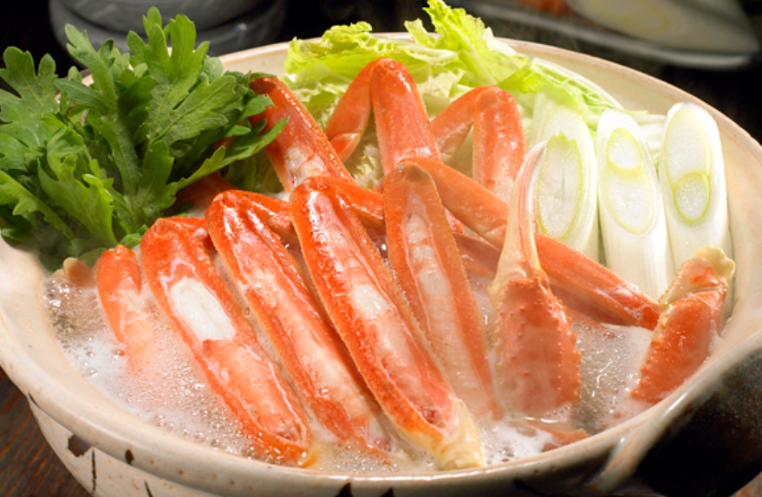
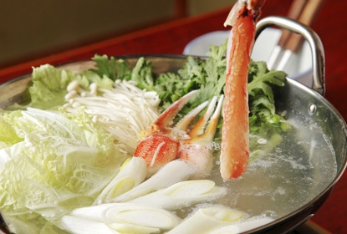
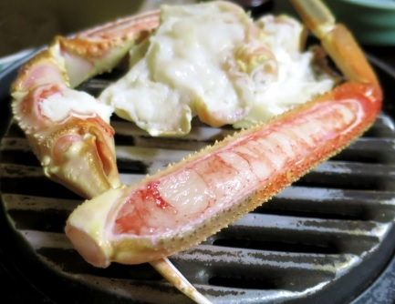
５０個限定！
蟹の蔵出し市
小売店では出回らない
プリプリで身がぎっしり詰まった
蟹鍋、カニしゃぶ、焼き蟹はいかがでしょうか？
家族で食べるのも、お歳暮用に是非！
国内厳選加工！

Slide 2
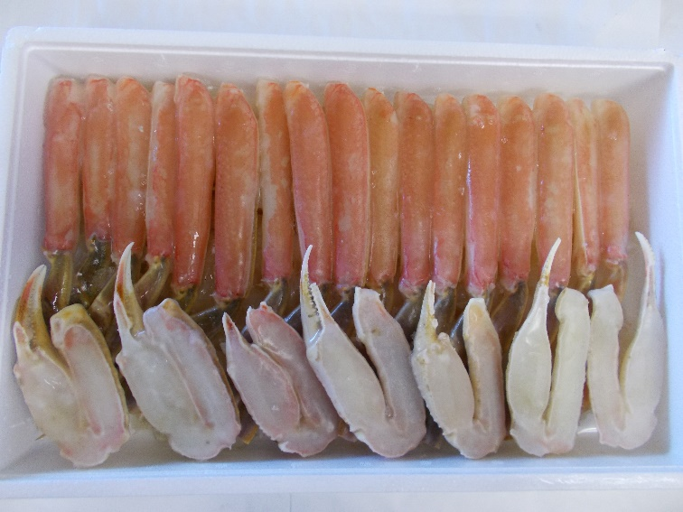
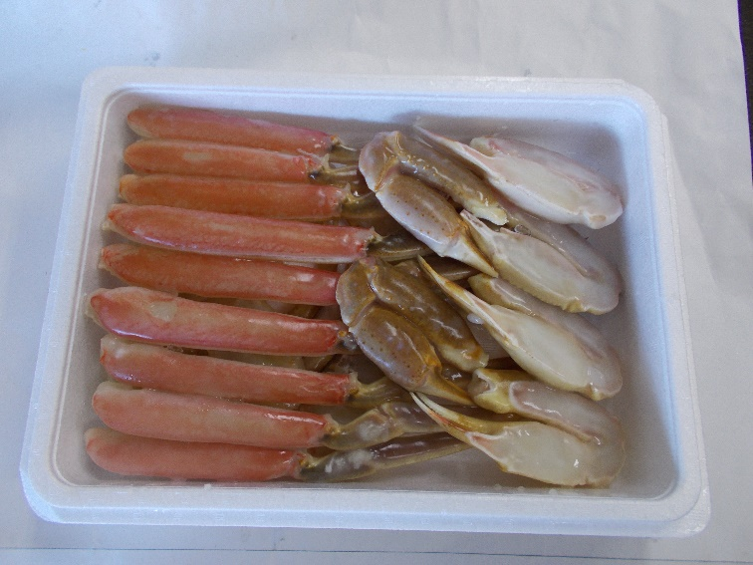
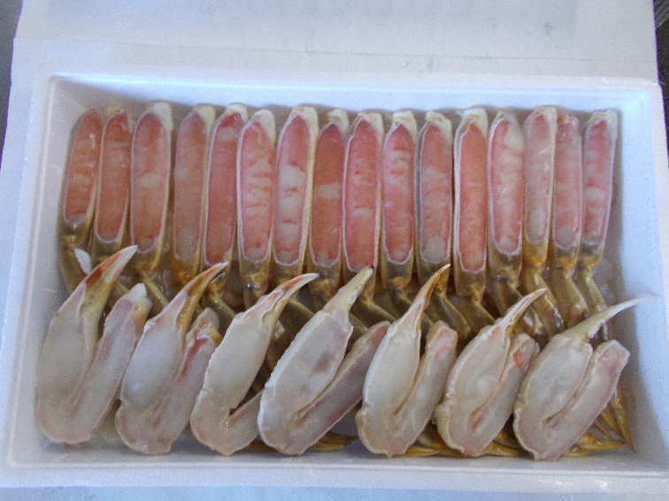
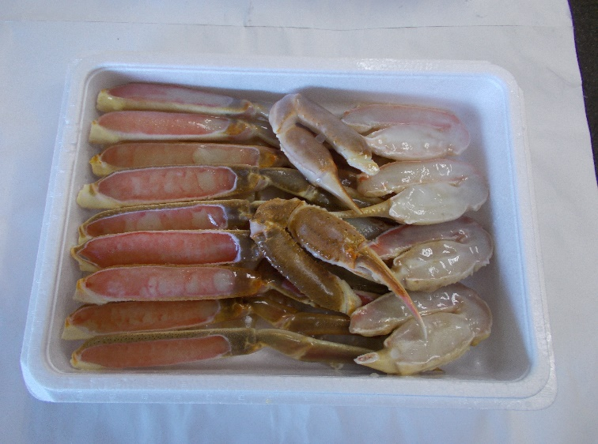
生ズワイ蟹(かにしゃぶ用)
2kg(4～5人前) \9,800(税込)
1kg(2～3人前)： \5,500(税込)
生ズワイ蟹(鍋、焼き、蒸し用）
2kg(4～5人前) \8,800(税込)
1kg(2～3人前)： \5,000(税込)
※送料 3kgまでは無料 3kg以上～10kg \1,500 (北海道及びその他離島は別途請求)
↓下記の化粧箱に入れて発送致します
早い者勝ちです！ 売り切れ次第
販売終了致します
↓ご注文の際は注文書をFAXいただくか
下記、ハマダまでお電話ください
株式会社クラブワン
〒556-0016
大阪府大阪市浪速区元町1-7-22
TEL 090-9872-4412(担当: 濱田)
FAX 06-6426-8141
MAIL:info@crab-one.com

